Slide 1

FABRIKAM TECHNOLOGY INC.
SUBTITLE GOES HERE

Slide 2

Báo cáo tuần
Trần Đại Hiệp – Softwave team

Slide 3
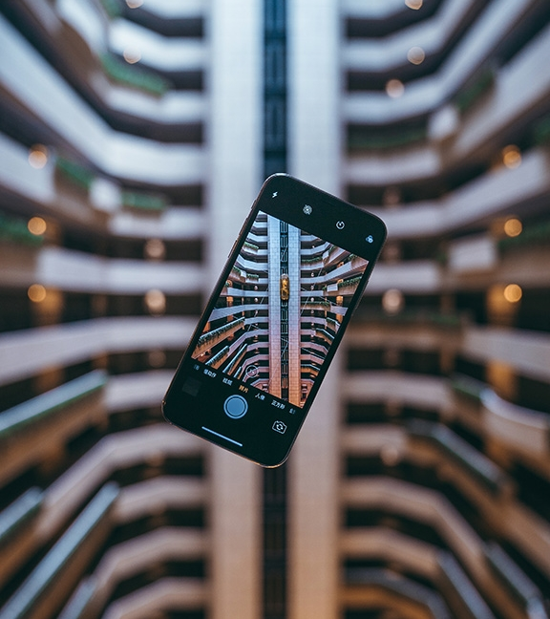
Giải pháp tích hợp

Slide 4


Phương pháp library
IOS SDK
React natie
Library
Android SDK

Slide 5
Phương pháp Thực hiện
IOS SDK
React natie
Android SDK

Slide 6
Demo
SUBTITLE GOES HERE

Slide 7



THANK YOU
WWW.HIEPTN.COM
TRAN DAI HIEP
+84 359‐986 154
daihieptn97@gmail.com

